Slide 1

HOẠT ĐỘNG TRẢI NGHIỆM
KHỞI ĐỘNG

Slide 2

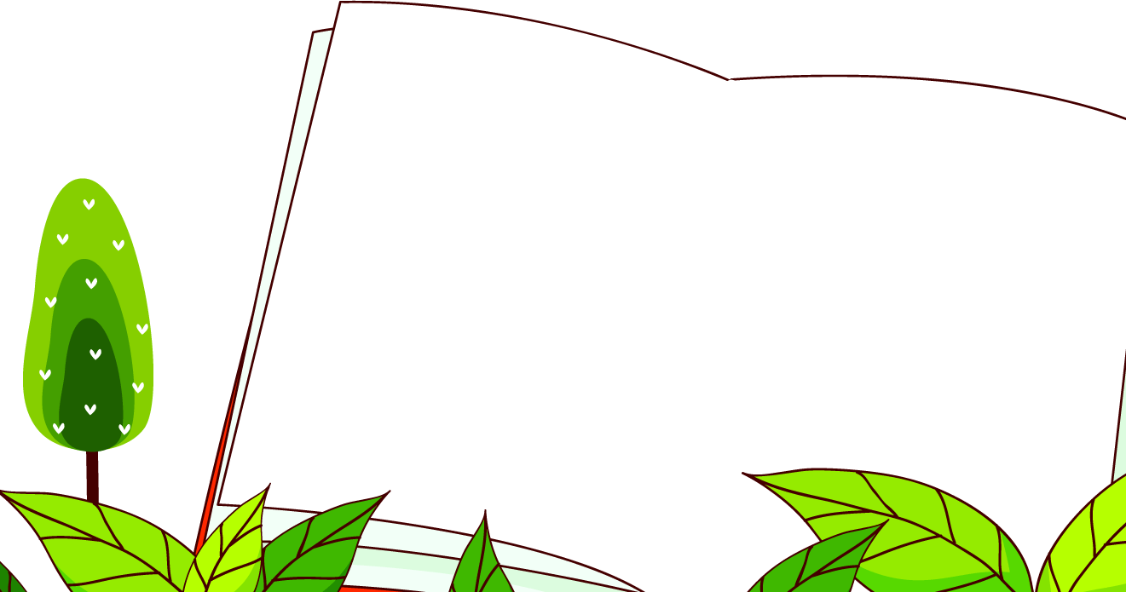

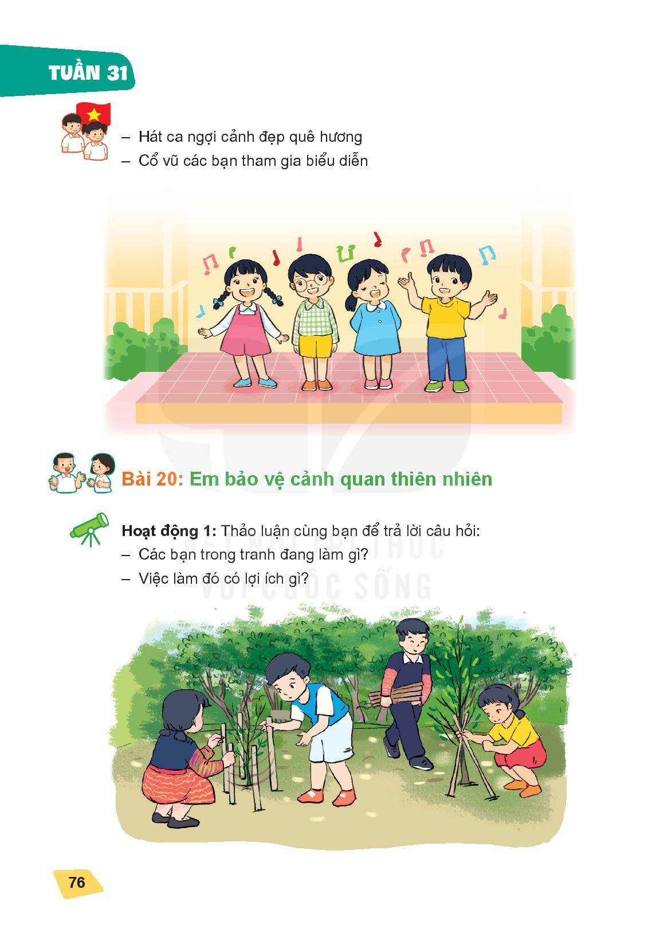
HOẠT ĐỘNG TRẢI NGHIỆM
Bài 20: Em bảo vệ cảnh quan thiên nhiên (tiết 1)
Hoạt động 1: Thảo luận cùng bạn để trả lời câu hỏi:
Các bạn trong tranh đang làm gì?
Việc làm đó có lợi ích gì?

Slide 3

HOẠT ĐỘNG TRẢI NGHIỆM
Bài 20: Em bảo vệ cảnh quan thiên nhiên (tiết 1)
Hoạt động 1: Thảo luận cùng bạn để trả lời câu hỏi:
Thảo luận nhóm 6 về các việc làm bảo vệ cảnh quan thiên nhiên?
Nêu tác dụng của việc làm đó?

Slide 4
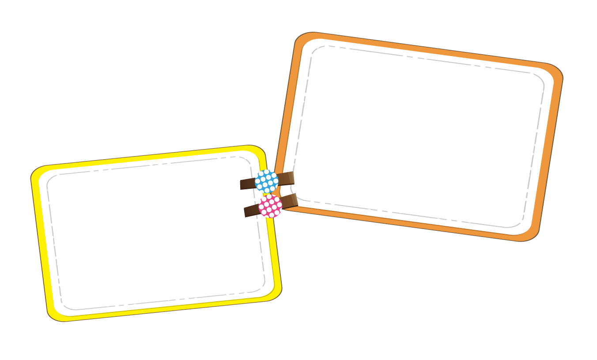
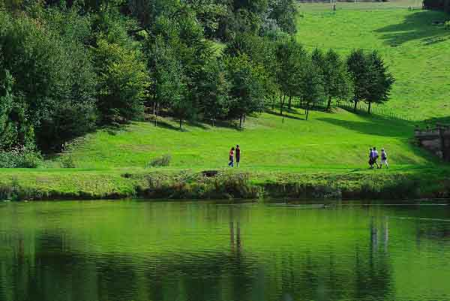
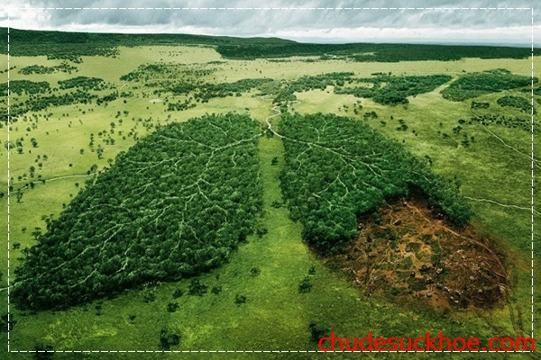

HOẠT ĐỘNG TRẢI NGHIỆM
Bài 20: Em bảo vệ cảnh quan thiên nhiên (tiết 1)
Hoạt động 1: Thảo luận cùng bạn để trả lời câu hỏi:
Cây xanh là lá phổi của trái đất
Cây xanh có tác dụng
bảo tồn năng lượng

Slide 5
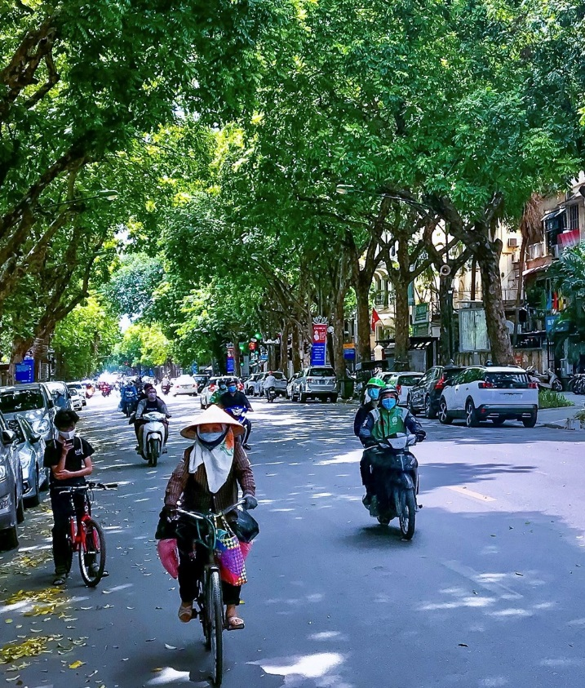
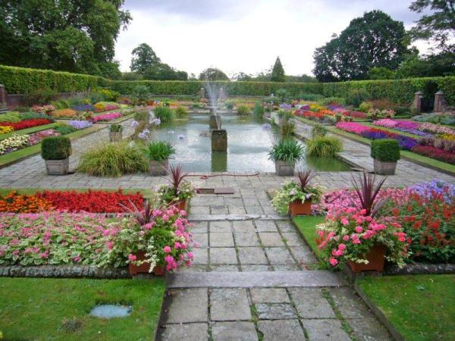
HOẠT ĐỘNG TRẢI NGHIỆM
Bài 20: Em bảo vệ cảnh quan thiên nhiên (tiết 1)
Hoạt động 1: Thảo luận cùng bạn để trả lời câu hỏi:
Làm mát đường phố
Làm đẹp công viên

Slide 6
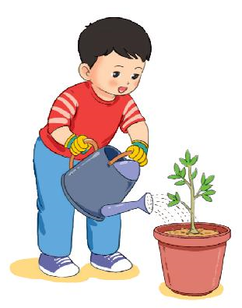
HOẠT ĐỘNG TRẢI NGHIỆM
Bài 20: Em bảo vệ cảnh quan thiên nhiên (tiết 1)
Hoạt động 2: Nêu những việc cần làm để bảo vệ thiên nhiên

Slide 7



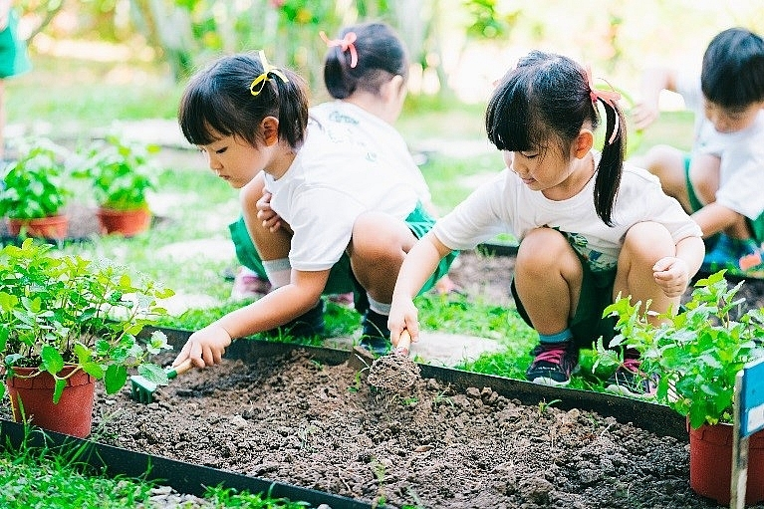
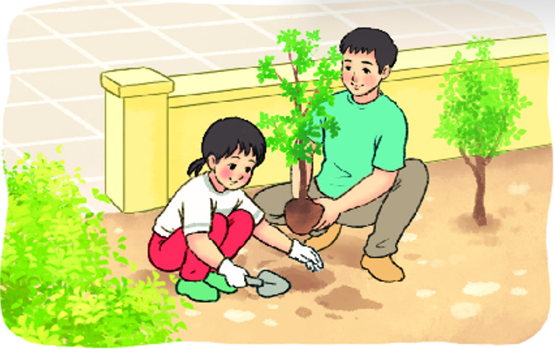
HOẠT ĐỘNG TRẢI NGHIỆM
Bài 20: Em bảo vệ cảnh quan thiên nhiên (tiết 1)
Hoạt động 2: Nêu những việc cần làm để bảo vệ thiên nhiên
Chồng và chăm sóc cây xanh

Slide 8

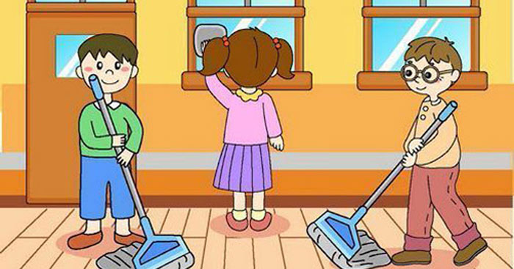
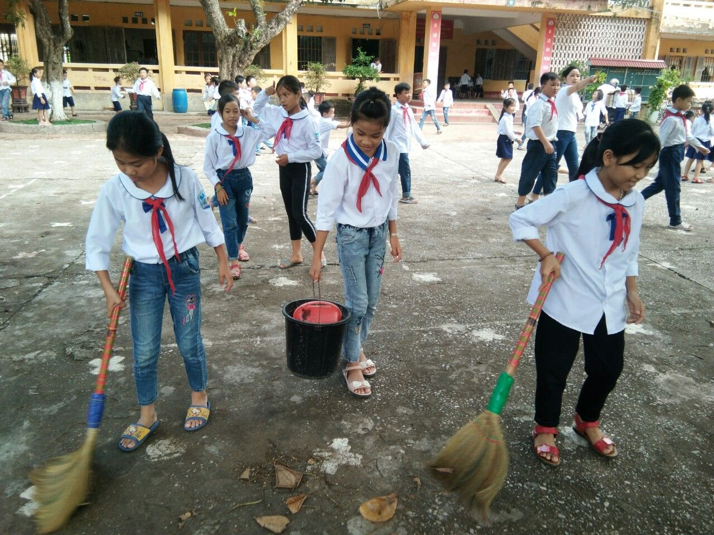

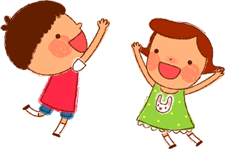
HOẠT ĐỘNG TRẢI NGHIỆM
Bài 20: Em bảo vệ cảnh quan thiên nhiên (tiết 1)
Hoạt động 2: Nêu những việc cần làm để bảo vệ thiên nhiên
Làm vệ sinh môi trường

Slide 9


HOẠT ĐỘNG TRẢI NGHIỆM
Bài 20: Em bảo vệ cảnh quan thiên nhiên (tiết 1)
Hoạt động 1: Thảo luận cùng bạn để trả lời câu hỏi:
Hoạt động 2: Nêu những việc cần làm để bảo vệ thiên nhiên

Slide 10


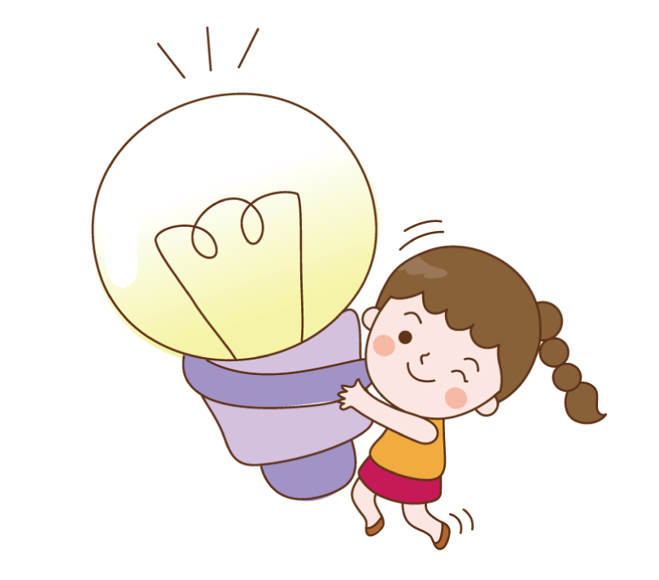
HOẠT ĐỘNG TRẢI NGHIỆM
Bài 20: Em bảo vệ cảnh quan thiên nhiên (tiết 1)
Hoạt động 1: Thảo luận cùng bạn để trả lời câu hỏi:
SƯU TẦM
CHUẨN BỊ
NHẬN XÉT
DỤNG CỤ
Hoạt động 2: Nêu những việc cần làm để bảo vệ thiên nhiên
SÁCH VỞ
TTTTTTT

